Slide 1
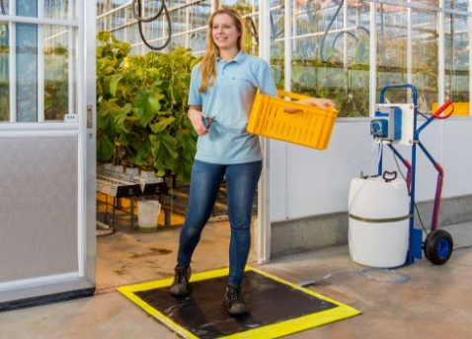

Bedrijfshygiëneprotocol
Periode 14 Teelt en Technologie

Slide 2

Les 1 IO14
IO 14 Bedrijfshygiëneprotocol voor het bedrijf

Slide 3
Les 1 IO14
IO 14 Bedrijfshygiëneprotocol voor het bedrijf
Gebaseerd op opdracht IO 14 maak je bedrijfshygiëneprotocol voor je BPV bedrijf.
Wat ga je behandelen:
Je maakt een bedrijfshygiëneprotocol voor het bedrijf
Het bedrijfshygiëneprotocol is zo uitgewerkt dat het een leidraad is voor de hygiëne op het bedrijf zodat er geen besmettingen het bedrijf opkomen en geen aangetaste producten of materialen het bedrijf verlaten.
Het protocol moet eenvoudig leesbaar zijn vrij van vakjargon zodat zowel vast als tijdelijk personeel het kan lezen en de opgestelde regels kan uitvoeren.
Daarvoor gebruik je de leidraad “hoe schrijf ik een bedrijfshygiëne protocol”

Slide 4
Les 1 IO14
IO 14 Bedrijfshygiëneprotocol voor het bedrijf
Extra voor Niveau 4
Tenslotte vergelijk je jouw protocol met huidige gehanteerde protocol en of de gangbare regels op het bedrijf.
Waar wijken zaken af en wat komt er overeen.
Maak daarover een kort reflectie verslag en bespreek dit met je praktijkopleider

Slide 5
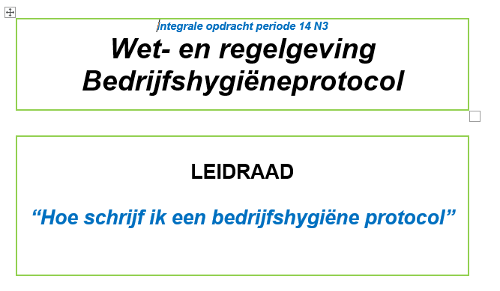
Les 1 IO14
IO 14 Bedrijfshygiëneprotocol voor het bedrijf

Slide 6
Les 1 IO14
IO 14 Bedrijfshygiëneprotocol voor het bedrijf
Voor het opstellen van een bedrijfshygiëneprotocol is het goed om uit te gaan van de volgende hoofdstukken:
1. Bedrijfsgebouwen.
2. Inventaris.
3. Machines.
4. Binnenkomst van buitenaf.
• Materiaal.
• Bezoekers.
• Personeel.
• Loonwerk
5. Start van de teelt.
6. Tijdens de teelt.
7. Personeel
8. Leveren van producten.
9. Afronding van een teelt.

Slide 7

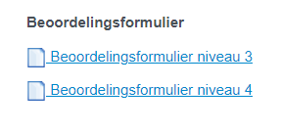
Les 1 IO14
Beoordeling
Deze IO moet je bespreken met je BPV begeleider.
Hij/zij moeten ook een beoordelingsformulier invullen.
Pas nadat de begeleider/ster het beoordeeld heeft lever
je het in bij de vakdocent.

Slide 8
Les 1 IO14
Dank voor jullie aandacht!
Vragen?

